Slide 1


來寫個好玩的吧
https://reurl.cc/WxELMO
劉崇汎
113年5月20日星期一

Slide 2
幾A又幾B ???

Slide 3
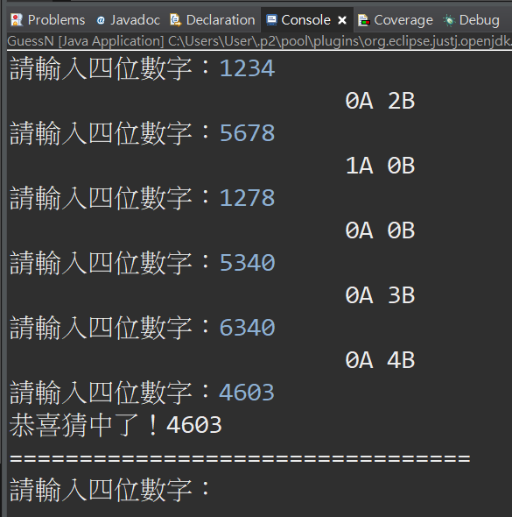
猜數字?A?B 基本說明
玩法：
隨機產生一個四位數字(數字不重複)
玩家每次猜4個數。
如果有相同數字在相同位置，則為1A。
如果有相同數字在不同位置，則為1B。
最終要猜到4個數字與位置都正確

Slide 4
流程圖
開始
產生不重複4位數字
提示玩家輸入四位數字
並等玩家輸入4位數字
算算?A?B
If 4A了
False
顯示xAxB
True
顯示猜中
產生不重複4位數字

Slide 5
如何產生不重複四位數字
先宣告一個陣列大小為10，並初始化內容為0 ~ 9的數字不重複。
寫一個函式 GetNumber()
亂數隨機對調陣列中兩個數字1000次。
此時陣列中的數字會混亂。
我們把陣列編號0~3當作答案。個位數到千位數
0 | 1 | 2 | 3 | 4 | 5 | 6 | 7 | 8 | 9
0 | 5 | 2 | 3 | 4 | 1 | 6 | 7 | 8 | 9
private static int[] numbers = new int[] {0,1,2,3,4,5,6,7,8,9};
private static void GetNumber() {
for(int i = 0; i < 1000; i++) {
int n1 = (int)(Math.random() * 10);
int n2 = (int)(Math.random() * 10);
int temp = numbers[n1];
numbers[n1] = numbers[n2];
numbers[n2] = temp;
}
}
產生兩個0~9的隨機數
交換數字

Slide 6
如何檢查幾A幾B?
na => 1 因為5
nb => 1 因為2
注意：Ans= 6 2 5 3
K= 0 1 2 3
3 | 5 | 2 | 6 | 4 | 1 | 0 | 7 | 8 | 9
宣告兩個全域變數(nA,nB)存放結果。
首先將輸入的字串改回整數。
用一個for迴圈，執行4次：
Num % 10 取得個位數字。
Num / 10去掉個位數字。 (數字整個變小，例如1234會變成123)
取出的個位數跟numbers[]中的第0~3個數比較是否相同。
如果相同再看看順序是否一樣
一樣表示同位置同數字，所以nA++
不一樣表示不同位置同數字，所以nB++
private static int nA = 0, nB = 0;
Guess= 8 0 5 2
public static void CheckNumbers(String guess) {
int num = Integer.parseInt(guess);
nA = 0;
nB = 0;
for(int i = 0; i < 4; i++) {
int digit = num % 10;
num = num / 10;
for(int k = 0; k < 4; k++) {
if (numbers[k] == digit) {
if (i == k) nA++;
else nB++;
}
}
}
}
i= 3 , digit=8
i= 1 , digit=5
i= 2 , digit=0
i= 0 , digit=2

Slide 7
主程式
public static void main(String[] args) {
// TODO Auto-generated method stub
Scanner sc = new Scanner(System.in);
String guess = "";
GetNumber();
while(true) {
do {
System.out.print("請輸入四位數字：");
guess = sc.next();
}while(guess.length() != 4);
CheckNumbers(guess);
if (nA == 4) {
System.out.println("恭喜猜中了！");
GetNumber();
System.out.println("=================================");
}else {
System.out.println("\t\t\t"+nA+"A "+nB+"B");
}
}
}

Slide 8
遊戲畫面

Slide 9
你的記憶力好嗎？

Slide 10
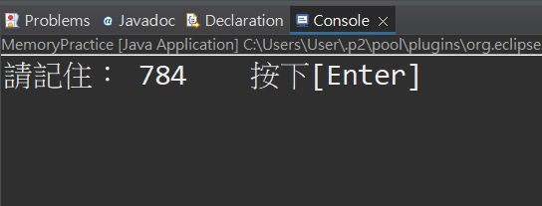
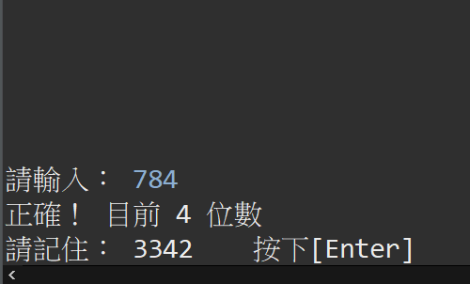
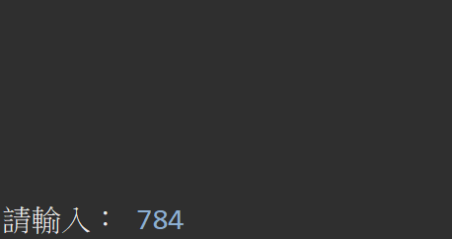
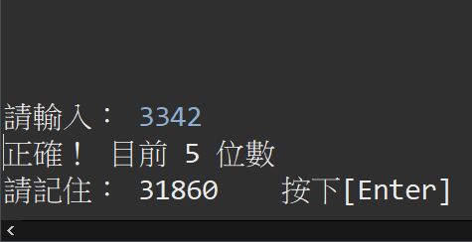
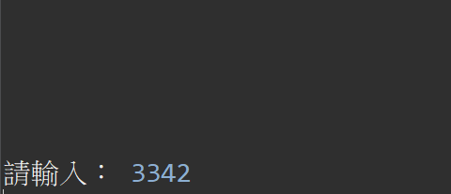
遊戲說明
隨機產生n位數字，從3位數字開始。
玩家按下Enter後把字消除。
讓玩家重新輸入剛才的數字。
如果輸入正確，則位數增加。
如果錯誤則減一位數。
如果錯誤三次，則結束遊戲。
顯示最多正確位數的數字。

Slide 11
遊戲流程
開始
產生n位數字的字串
顯示新的n位數字
及”按下Enter後清除畫面”
玩家輸入n位數字的字串
兩個字串是否相同
True
顯示猜對
增加位數
False
If 錯3次了
False
顯示猜錯
減少位數
True
結束

Slide 12
產生n位數字串
寫成函式，呼叫後回傳產生的新字串。
參數為整數n，表示需產生幾位數字。
private static String nextNumber(int n) {
String nums = "";
for(int i = 0; i < n; i++) {
int newdigit = (int)(Math.random() * 10);
nums = nums + newdigit;
}
return nums;
}

Slide 13
清除畫面
連續換行40次，讓你看不到就好。
public static void myClear() {
for (int i = 0; i<40; i++){
System.out.println();
}
}

Slide 14
主程式
public static void main(String[] args) {
// TODO Auto-generated method stub
Scanner sc = new Scanner(System.in);
String answer = "";
String numbers = "";
int wrongs = 0;
int nDigit = 3;
numbers = nextNumber(nDigit);
while(true) {
System.out.print("請記住： "+numbers + " 按下[Enter]");
sc.nextLine(); sc.nextLine();
myClear();
System.out.print("請輸入： ");
answer = sc.next();
if (answer.equals(numbers)) {
nDigit++;
System.out.println("正確！ 目前 "+ nDigit +" 位數");
numbers = nextNumber(nDigit);
}else {
wrongs++;
if (wrongs > 2) break;
nDigit--;
System.out.println("錯誤！ 目前 "+ nDigit +" 位數");
numbers = nextNumber(nDigit);
}
}
System.out.println("!!!!! 遊戲結束 !!!!!");
}

Slide 15
猜大小過五關
用這個再多練習一下吧

Slide 16
遊戲說明
隨機產生5個1~13的數字(不可重複，不含7)。
第一次猜比7大還是比7小
猜對之後繼續猜比前一個數字大還是小。
連續猜對5次稱為過五關。
比照前一個題目，試著寫看看！
請猜比7大還是比7小?(1大/2小) 1
數字是9，恭喜猜對！
請猜比9大還是比9小?(1大/2小) 2
數字是6，恭喜猜對！
請猜比6大還是比6小?(1大/2小) 2
數字是12，您猜錯了！！！！爆炸！

Slide 17
流程圖
開始
抽出5位數字
顯示通關
提示再來一次
基準換下一個數字
提示玩家輸入比前1個數字大還是小(1/2)
顯示猜對了
False
If 猜對了
True
If 猜對5次
True
False
顯示猜錯了
提示重來一次

Slide 18
小技巧提示
只有這些會被打亂順序
private static int[] numbers = new int[] {7,1,2,3,4,5,6,8,9,10,11,12,13};
private static void GetNumber() {
for(int i = 0; i < 1000; i++) {
int n1 = (int)(Math.random() * 12) + 1; //1~12 第0個不動，保持是7
int n2 = (int)(Math.random() * 12) + 1; //1~12 第0個不動，保持是7
int temp = numbers[n1];
numbers[n1] = numbers[n2];
numbers[n2] = temp;
}
}
抽出來用的5個數字
比較
比較
比較
例如：numbers[] = {7, 10, 6, 12, 1, 9, 8, 13, 3, 2,11, 4,5}
比較
比較

Slide 19
心算練習機

Slide 20
起源
在兒子很小的時候，陪他們玩的一個遊戲機。
類似計算機畫面，會在一定時間內連續出題，都是固定一位數的加減法。
可以用來跟小朋友比賽，在遊戲中練出心算的速度。

Slide 21
心算練習機說明
連續出題(20題)，每一題都是簡單的1~9的一位數加法。
回答完後如果錯了會用同一題繼續要求回答。
答對了會換下一題。
計算答對所有題目(20題)的時間。
3+5= 8
6+9=15
8+3=12
8+3=11
5+4=9
……
總共21.65秒

Slide 22
流程圖
開始
紀錄開始時間
隨機產生兩個1~9的整數
顯示計算式
玩家輸入他的答案
檢查是否答對
提示已完成
並顯示時間
If 答對了
False
顯示答錯
True
True
If 20題
False

Slide 23
計算時間的方式
用兩個long整數紀錄開始時間跟結束時間。
他的單位是千分之一秒
兩個數相減再除以1000就會得到相差的秒數。
小數點後可以利用 % 1000取得。
long time1, time2;
time1 = System.currentTimeMillis();
// doSomething()
time2 = System.currentTimeMillis();
System.out.println("doSomething()花了："
+ (time2-time1)/1000 + "秒");

Slide 24
簡易計算機

Slide 25
超級簡易計算機的設定
只有加減法，只有個位數整數沒有小數。
輸入類似：
3+5-4
2-3+6-8
按下Enter代表輸入完成開始計算。
沒有乘除，所以不用考慮優先順序。一律由左到右計算。
有優先順序的需要學到資料結構與演算法，用堆疊Stack才好做。

Slide 26
參考流程圖
開始
輸入計算式
If 計算式長度> 0
讀取第一個字元並移除
If 是數字
紀錄OP
OP一開始設定為空字串
Result: 0
False
True
把數字轉成整數
If 前OP是+
True
Result = result+新數字
False
If前OP是-
True
Result = result-新數字
Result = 新數字
False
只有第一個數字會到這邊

Slide 27
超長整數加減乘除法

Slide 28
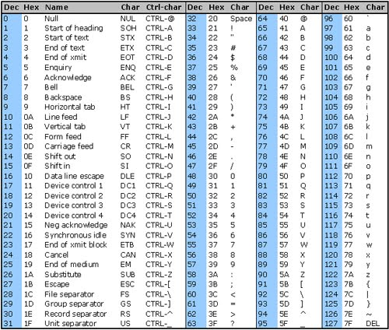
超長整數加減乘除法
超過int, long的最大可儲存範圍的數字，例如：
12345678901234567890
98765432109876543210
很顯然輸入後不可能用int或是long儲存。
能存這樣長的數字只有用字串了！但字串不能用於計算！
所以，要另外想辦法！
要利用ASCII code編號，把文字狀態的數字轉化為整數
取得每位數字用charAt()，然後再減去‘0’，可轉為整數

Slide 29
流程圖
開始
輸入兩個超長整數
把兩個超長整數轉成陣列
I = 0;
輸出結果
False
I < 最長數字長度
i++;
True
把陣列第i個數字相加再加上進位
6
+7
13
If 如果> 9
True
進位設為1
和 % 10
False
進位設為0
存到第個三陣列

Slide 30
檢查密碼是否合乎要求？

Slide 31
密碼是否合乎要求？
很多網站或是軟體都會要求輸入密碼，尤其是銀行要求特別高！
密碼常常有一些要求以提高安全度，例如：
長度不可低於8的字
需同時包含英文字、數字、符號
英文字必須同時有大小寫
要如何檢查出使用這新輸入的密碼是否合於規定？

Slide 32
提示
需要寫幾個函式，專門檢查一個char是否為數字、大寫字母、小寫字母以及特殊符號。
每一個要求設定一個Flag，預設為false。
檢查時發現符合某個條件，就把該條件的flag設定為true。
長度限制可以單獨寫檢查，不必專設定flag。

Slide 33
參考流程圖
開始
UpperFlag: false;
LowerFlag: false;
DigitFlag: false;
SymbolFlag: false;
輸入密碼
False
for迴圈 i < 密碼長度
True
讀取密碼的第i個字元
If 所有Flag==true
If 是數字
True
DigitFlag=true
False
顯示正確訊息
If 是大寫
True
UpperFlag=true
False
結束
顯示錯誤訊息
If 是小寫
True
LowerFlag=true
SymbolFlag=true
False
If 是符號
True
只有第一個數字會到這邊

